Slide 1
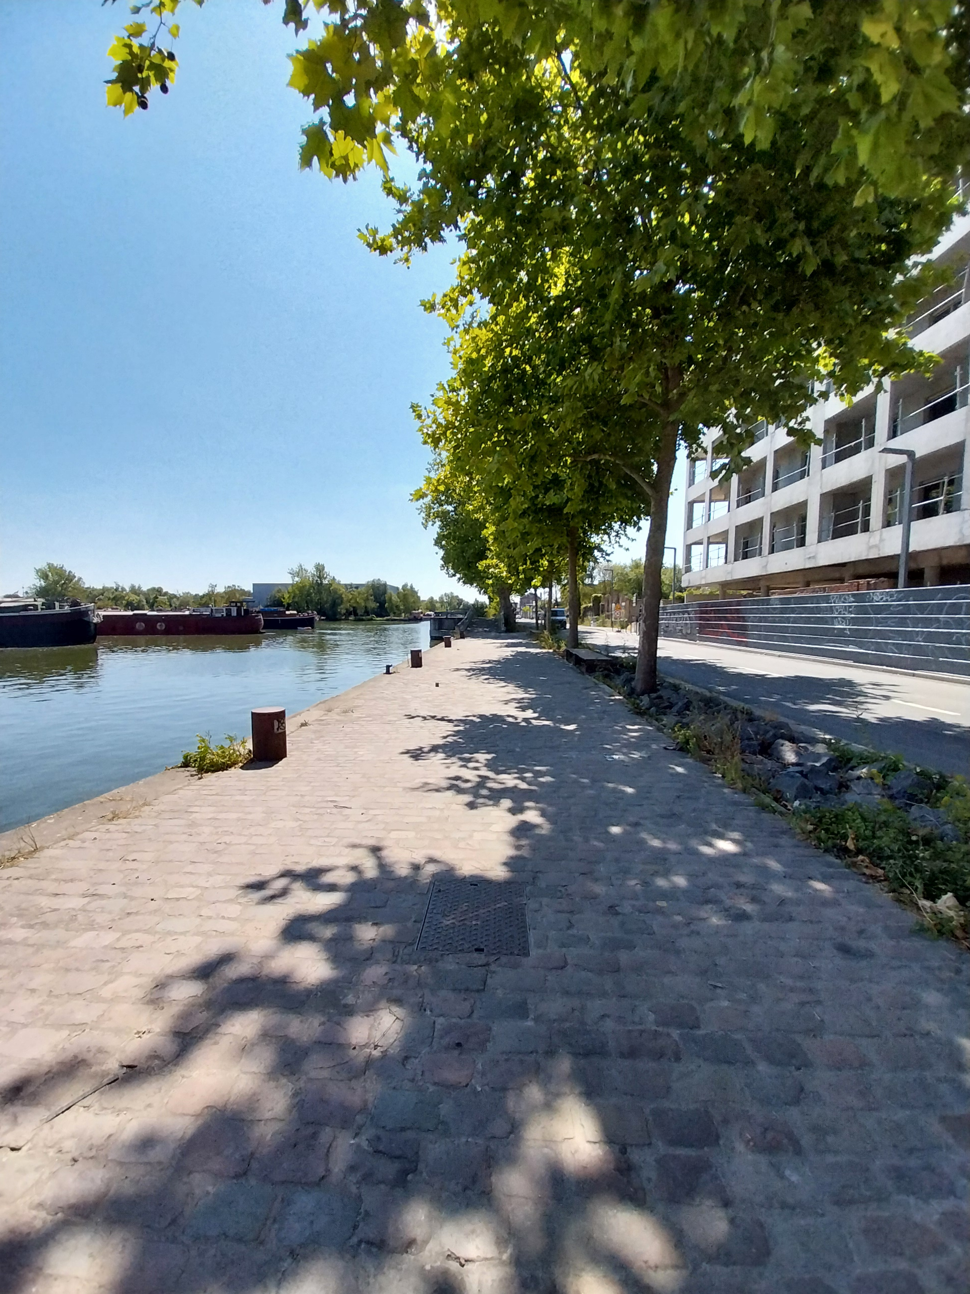


QUAI HEGEL
METROPOLE EUROPEENNE DE LILLE
Bouygues TP RF

Slide 2
QUAI HEGEL
METROPOLE EUROPEENNE DE LILLE
Bouygues TP RF

Slide 3
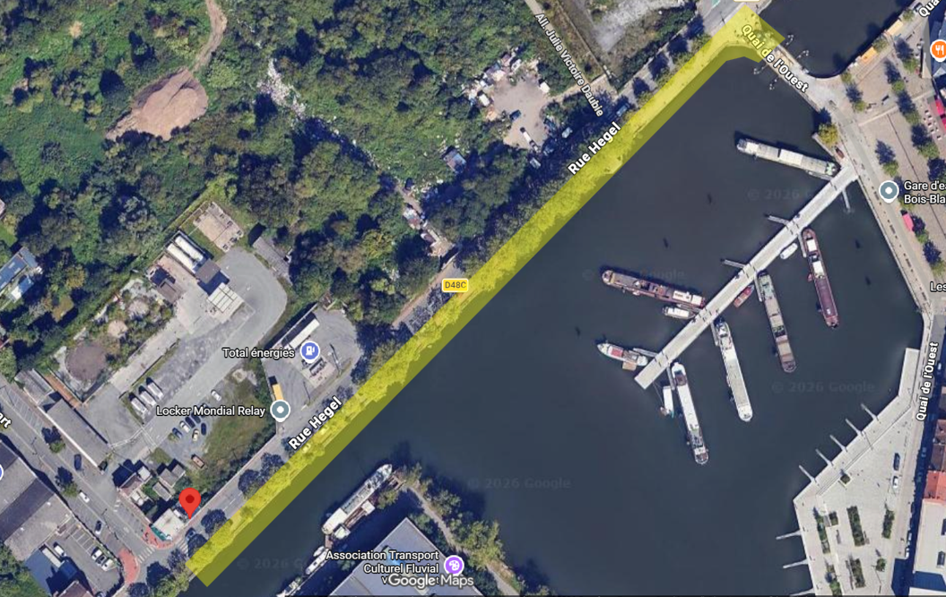
Le projet
Objet : Travaux de confortement de quai en palplanches
Période de travaux : Septembre 2026 à Mars 2027
Localisation : 12 rue Hegel – Lille
Acteurs :
MOA : MEL - Direction urbanisme, aménagement et ville
MOE : MEL - Direction assistance de Maîtrise d’œuvre et Maîtrise d’Ouvrage
Travaux : BOUYGUES TP RF

Slide 4


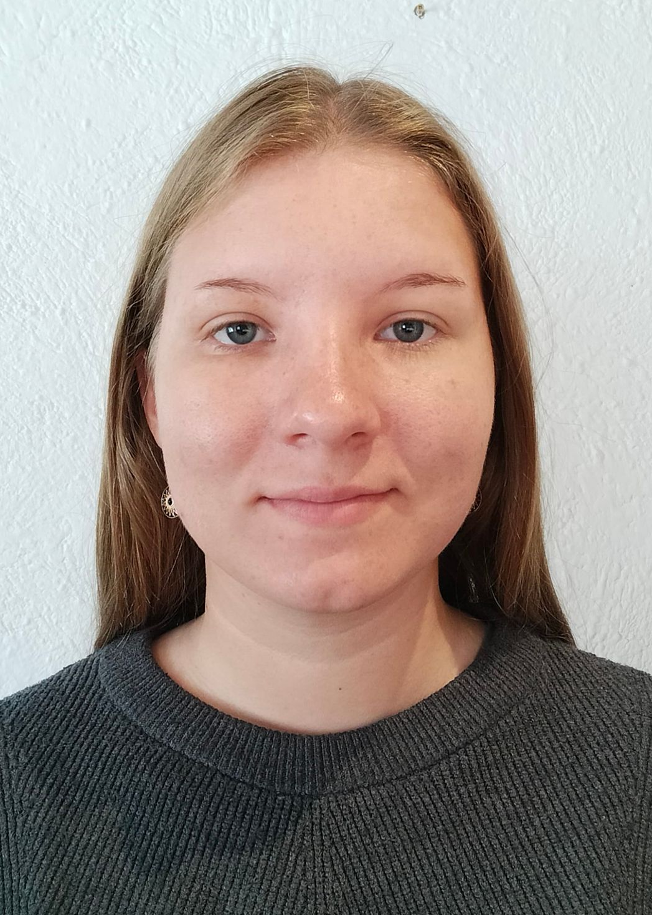
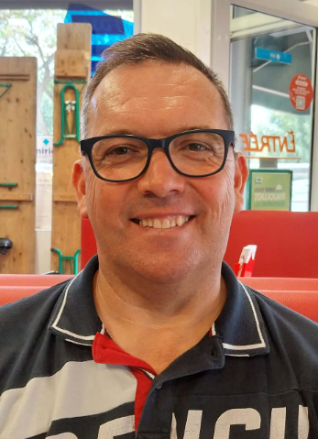



Acteurs chantier
Direction urbanisme, aménagement et ville
MAITRISE D’OUVRAGE
Damien PILOT
Chef de service adjoint travaux
TRAVAUX
Sophie FOURNY
Cheffe de service
Ivana DUSSART
Cheffe de projet
Nina MALINGREY
Ingénieure travaux
Direction assistance de Maîtrise d’œuvre et Maîtrise d’Ouvrage
MAITRISE D’OEUVRE
Guillaume BRUGOT
Chef de chantier
Marc DEJTER
Chef du service Génie Civil, Sols et Environnement
Thomas DECHERF
Chef de groupe Qualité Environnement
Killian BALLUAIS
Ingénieur Santé Sécurité
Hélène LASJAUNIAS
Chargé d’opération Génie Civil
Les horaires du chantier sont les suivants :
- Lundi au vendredi : De 8 H à 17 H30

Slide 5
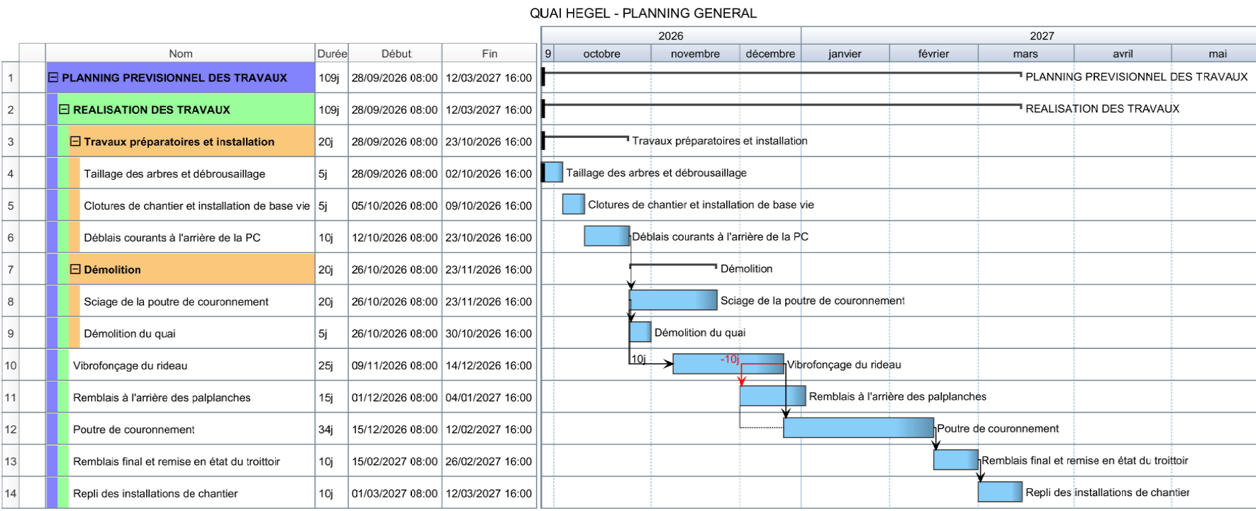
Le planning du chantier

Slide 6
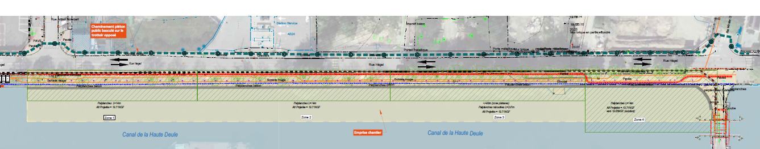

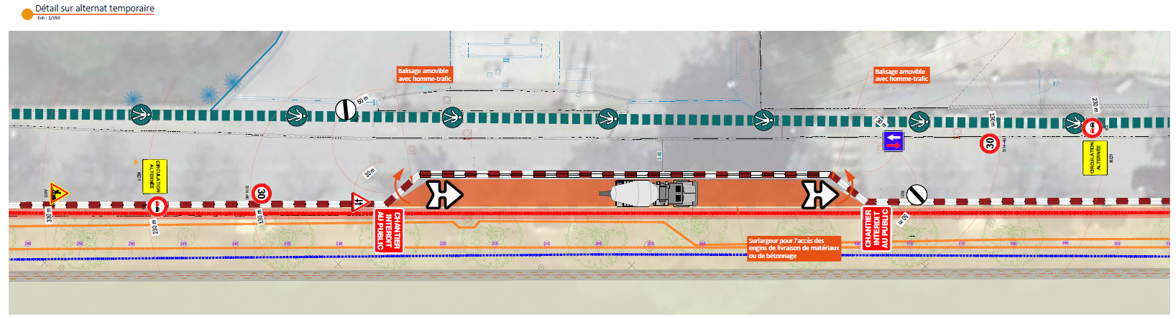
Circulation
Mise en place de GBA avec clôture le long du trottoir
Chemin piéton ramené sur le trottoir d’en face
Neutralisation de demi-chaussée pour approvisionnement
CHEMIN PIETON
GBA

Slide 7
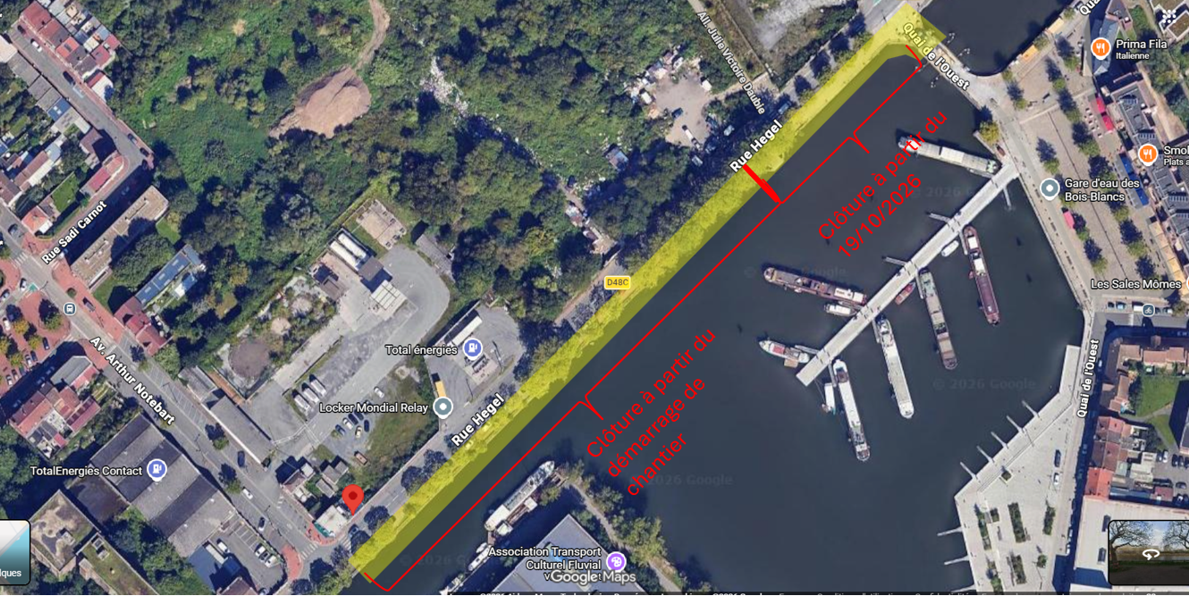
Clôture du chantier en deux temps pour la fête de la gare d’eau
Clôture du chantier
Notes:
Le Week-End Gare d'Eau 2026 aura lieu les samedi 17 et dimanche 18 octobre 2026

Slide 8
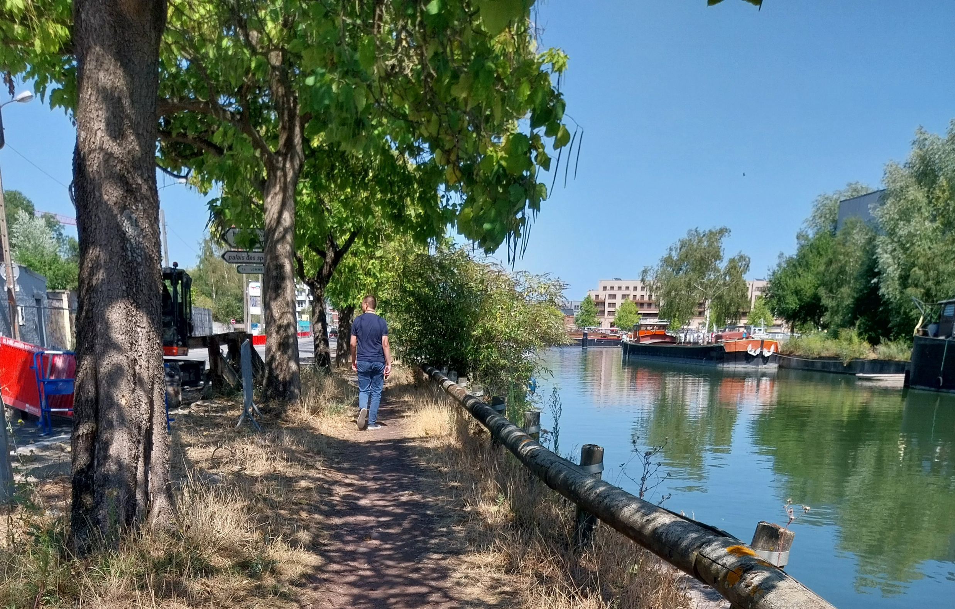
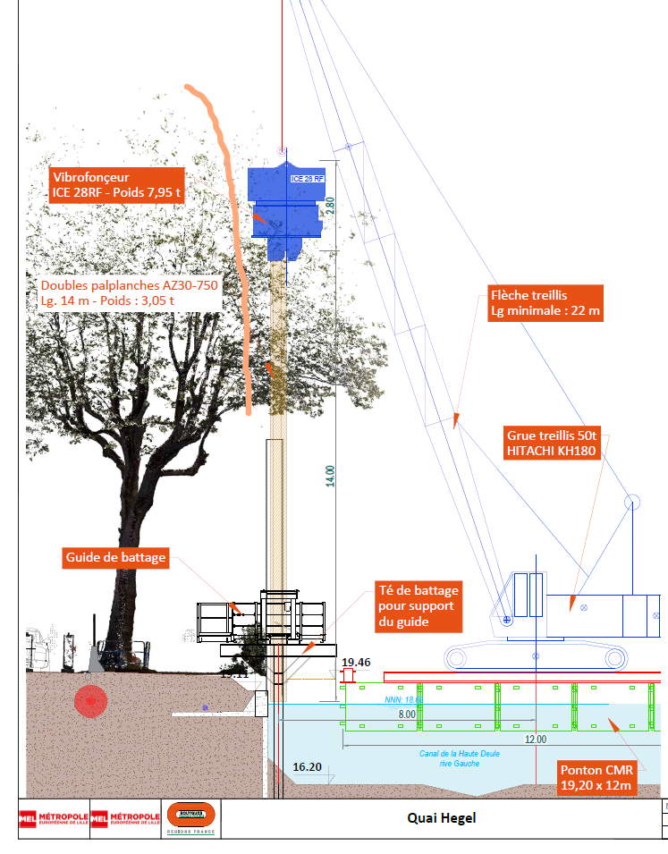
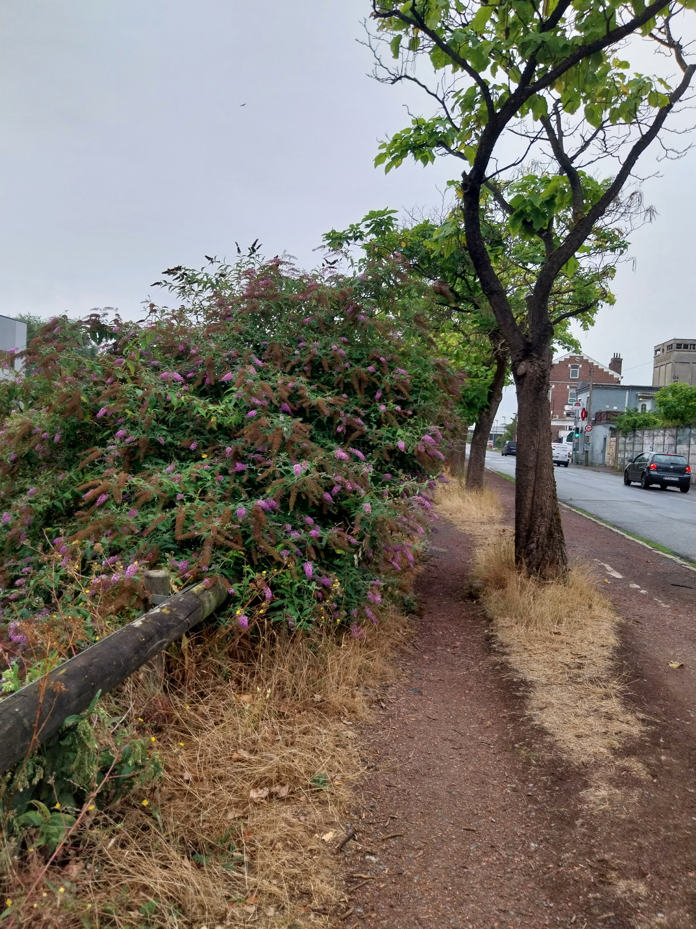
Les travaux
ETAPE 1 : Taille complémentaire des arbres et débroussaillage

Slide 9
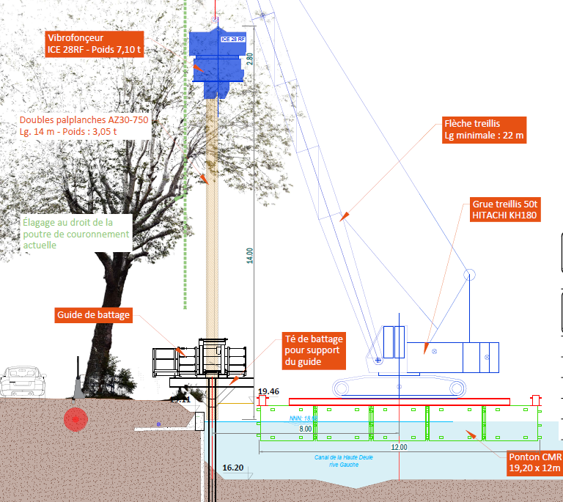
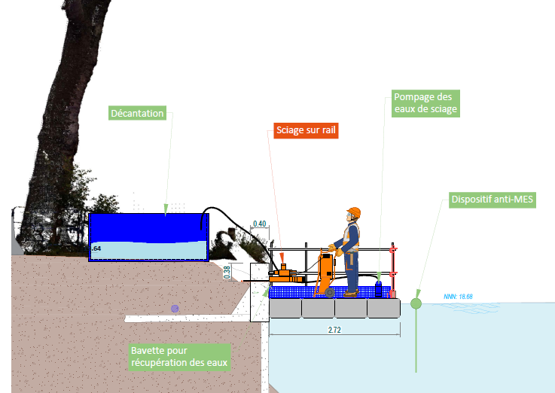
Les travaux
ETAPE 3 : Vibrofonçage d’un nouveau rideau de palplanches
ETAPE 2 : Terrassement et sciage de la poutre existante
Taillage au droit de la poutre de couronnement actuelle

Slide 10
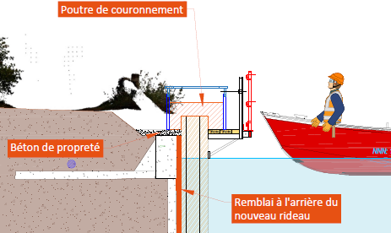
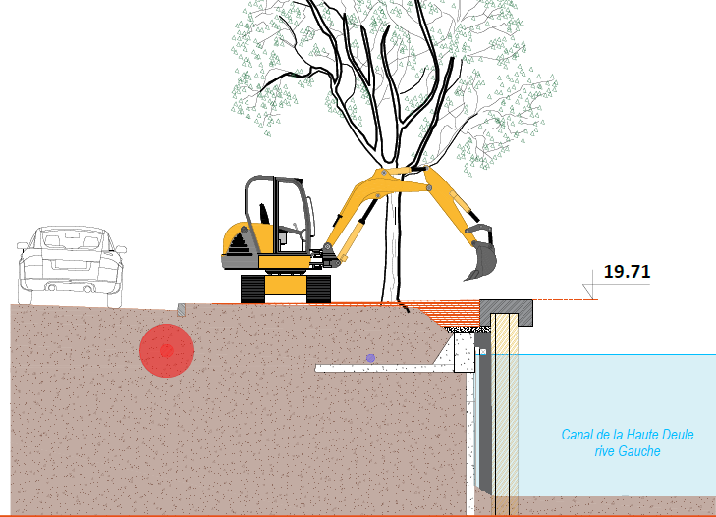
Les travaux
ETAPE 4 : Réalisation d’une nouvelle poutre de couronnement
ETAPE 5 : Remblaiement et repli de chantier

